Slide 1
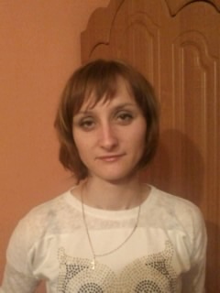
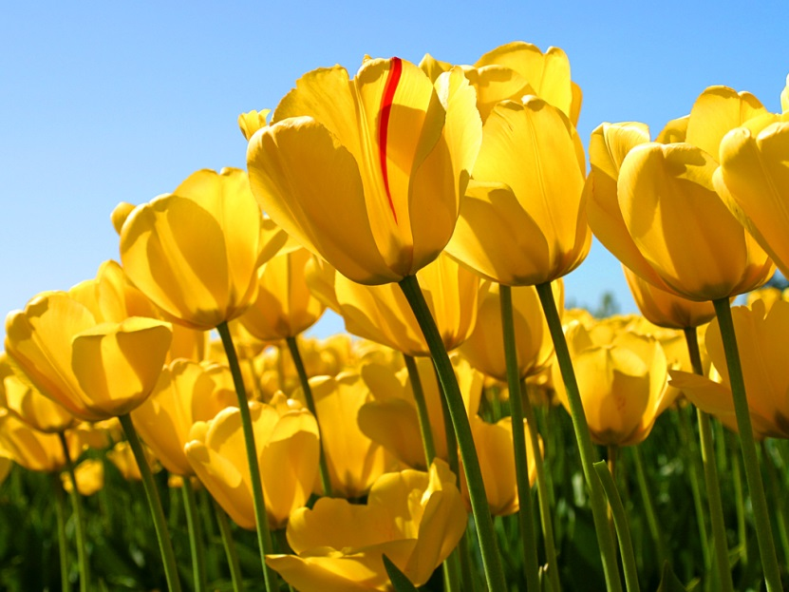
Опис довіду вихователя
Білей Вікторії Іванівни

Slide 2
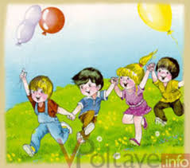
Візитна картка:
Освіта: закінчила Мукачівський гуманітарно педагогічний коледж та філ.фак. УжНУ
Кваліфікаційна категорія: 8 розряд
Стаж роботи: 7 років
Місце роботи: Броньківський ДНЗ

Slide 3
Педагогічне кредо:
“Щоб стати справжнім вихователем дітей треба віддати їм своє серце” В.О.Сухомлинський

Slide 4
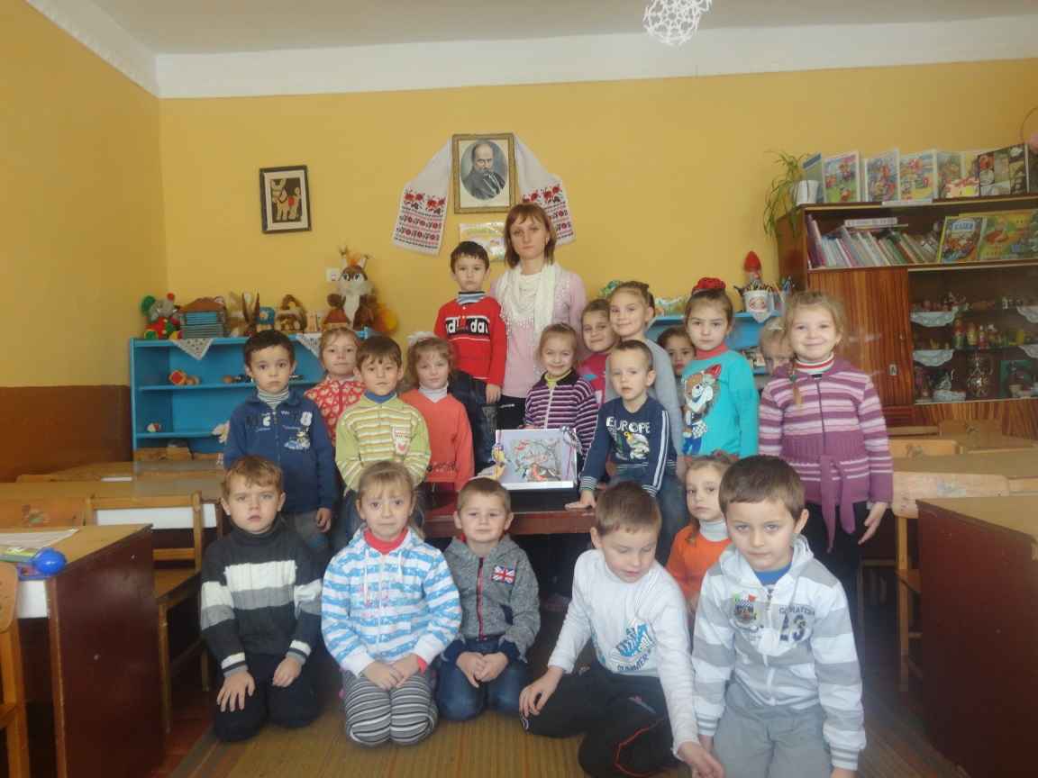
«Дорогу я обрала
у житті
Таку, яку сама
обрать хотіла
І скільки я по цій
дорозі йду
Ніколи про свій вибір
не жаліла
І завжди я гордитись
буду тим,
Що доля саме так
для мене склалась
Якби ще раз
прийшлося обирать
Я б ні хвилини
не вагалась.»

Slide 5
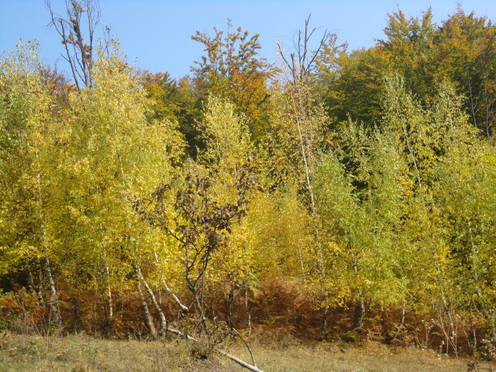
Проблемне питання
“Формування
бережного
Ставлення
до природи”

Slide 6
Формувати позитивне ставлення
до світу на основі емоційно
чуттєвого досвіду.
Збагачувати досвід пізннання дитиною новколишнього світу та усвідомлення себе у ньому
Виховувати любов до природи, моральні якості: доброту, чуйність, бажання завжди прийти на допомогу.
Розвивати у дітей спостережливість, уяву, логічне мислення.
МЕТА

Slide 7
Вимоги Базової програми «Впевнений старт»
ПРИРОДА РІДНОГО КРАЮ
ПРИРОДА УКРАЇНИ
ФОРМУВАТИ УЯВЛЕННЯ ПРО ХАРАКТЕРНІ ОСОБЛИВОСТІ ОКРЕМИХ ГЕОГРАФІЧНИХ РЕГІОНІВ УКРАЇНИ;
ПРИРОДА ПЛАНЕТИ
ЗЕМЛЯ
ФОРМУВАТИ УЯВЛЕННЯ ПРО ВОДНИЙ ПРОСТІР І СУШУ;
ФОРМУВАТИ УЯВЛЕННЯ ПРО ОКРЕМИХ ПРЕДСТАВНИКІВ ТВАРИННОГО ТА РОСЛИННОГО СВІТУ.
ФОРМУВАТИ УЯВЛЕННЯ ПРО ЧЕРВОНУ КНИГУ УКРАЇНИ.
ФОРМУВАТИ У ДІТЕЙ ПОНЯТТЯ ПРО ЕКОЛОГІЧНО-ДОЦІЛЬНУПОВЕДІНКУ, ЗАЛУЧАТИ ЇХ ДО ПОСИЛЬНОЇ УЧАСТІ У ЗБЕРЕЖЕННІ ТА ВІДНОІЛЕННІ ПРИРОДНОГО ДОВКІЛЛЯ СЕЛА.
ФОРМУВАТИ УЯВЛЕННЯ ПРО ТВЕРДІ ТІЛА: ПІСОК, ГЛИНА, КАМІНЬ;
ФОРМУВАТИ УЯВЛЕННЯ ПРО ОБЄКТИ ПРИРОДНОГО ДОВКІЛЛЯ;
ФОРМУВАТИ ПОНЯТТЯ ПРО СИЗОННІ ЗМІНИ ТА ЯВИЩА В ПРИРОДІ;

Slide 8
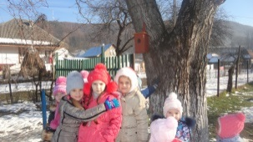
Форми роботи
Художнє слово
Дослідницька діяльність
Розгляд картин та ілюстрацій
БЕСІДИ
МИЛУВАННЯ
Праця в природі
СПОСТЕРЕ-
ЖЕННЯ
ПРОГУЛЯНКА

Slide 9
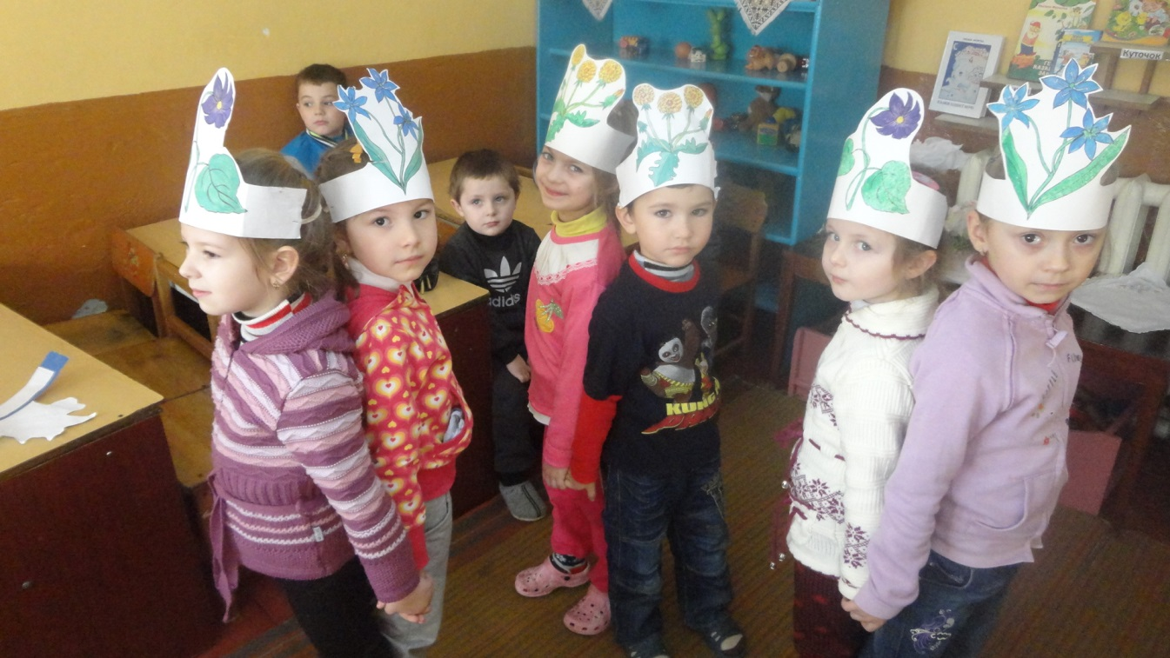
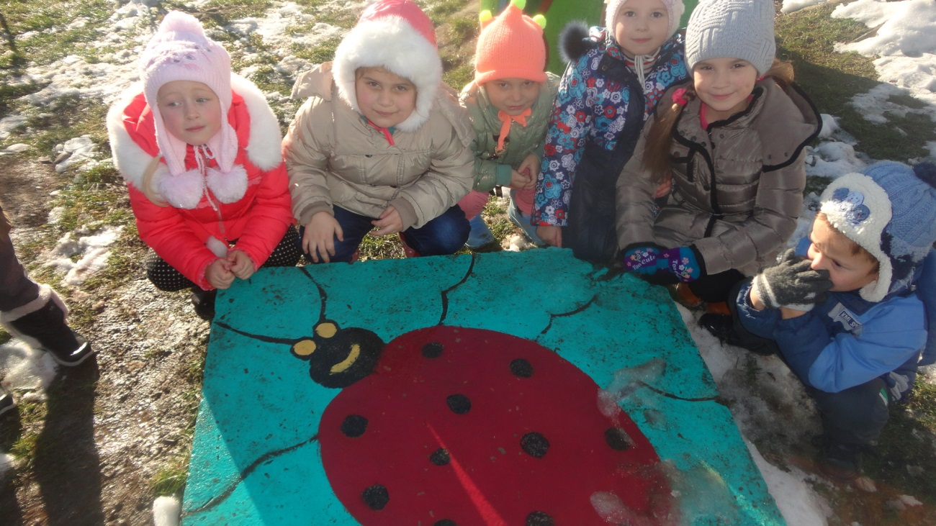
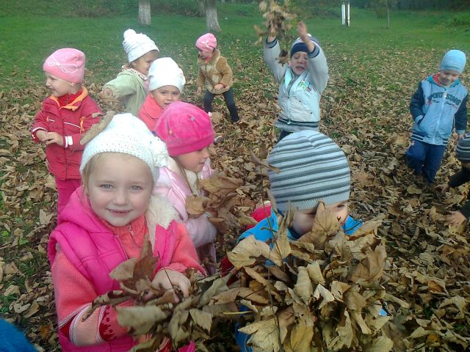
Ігрова діяльність

Slide 10
Використання у роботі сучасних
педагогічних технологій
Піско-терапія. Пісок є чудовим засобом для розвитку дошкільника, а гра зним позитивно впливає на їх емоційний стан.
ТРВЗ. Мета- розіиток творчих здібностей дітей на основі адаптації методів творчого мислення

Slide 11
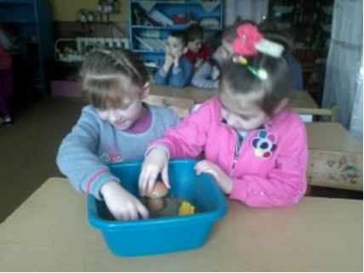
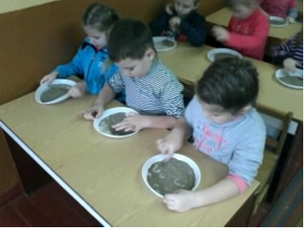
Піско-терапія

Slide 12
Співпраця з батьками
Батьківські
куточки
консультації
Дні
Відкритих
дверей
збори

Slide 13
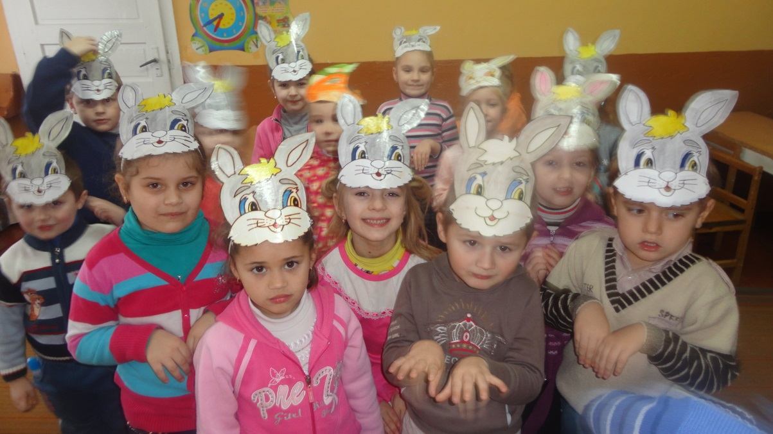
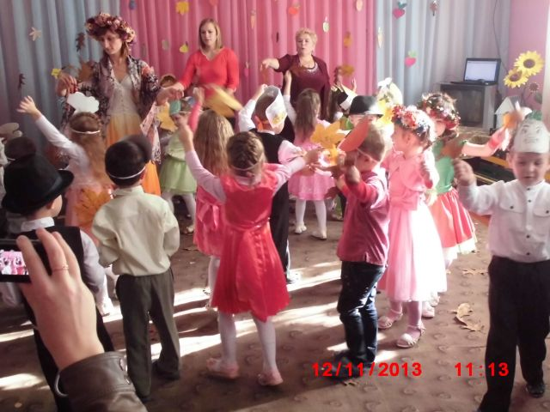
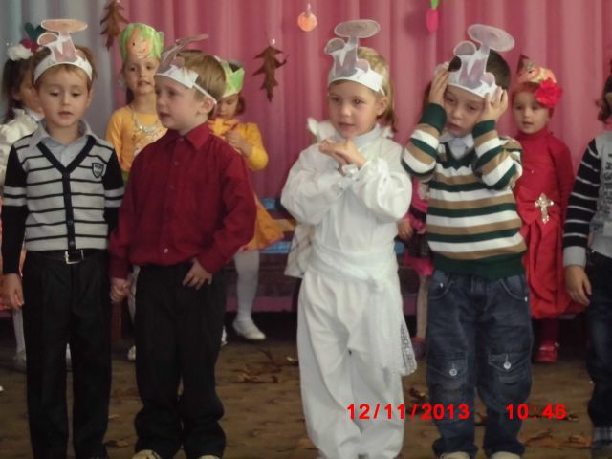
Свята
та розваги
«зайчики біленькі»
ВАЛЬС ОСІННІХ ЛИСТОЧКІВ
«У ЛІСІ ВИРОСЛИ ОПЕНЬКИ
ДОВГОНОГІ І ТОНЕНЬКІ»

Slide 14
Перед людиною відкрилася радість життя тому, що
вона почула шепіт листя і сюрчання коника, дзюрчання
весняного струмочка, і переливи срібних, жайворонка
в гарячому літньому небі, шерхіт сніжинок і стогін заврюхи,
лагідне хлюпання хвилі і урочисту тишу ночі-
почула і затамувала подих, слухає сотні й тисячі років
чудову музику життя. Умій і ти слухати цю музику.
Дорожи красою природи, бережи її.
В.О. Сухомлинський

Slide 15
ДЯКУЮ
УВАГУ
ЗА

